Slide 1
Blockchain-Based Trusted Traffic Offloading in
Space-Air-Ground Integrated Networks (SAGIN)
A Federated Reinforcement Learning Approach
Huo Mingda
Jinan University, Guangzhou
May 11, 2023
Notes:
使用联邦强化学习的基于区块链的 天地一体化网络可信计算卸载

Slide 2
研究内容：
Huo Mingda, Jinan University
区块链
节点之间网络信息安全共享
区块链联邦强化学习方法
联邦学习
数据隐私以及开销
联邦学习攻击风险
空地综合网络风险
节点可信度评估
局部信息收集网络动态决策
单点故障
网络空间大
恶意节点
信令开销大
激励需求
隐私规模大
Notes:
本文面向在未来的智能网络时代，需要进一步发展通信技术和网络架构，为用户提供高质量的服务。
太空空-地综合网络（SAGIN）被视为一个潜在的架构，提供了无处不在的通信，并推动了智能全球网络的时代。
SAGIN中的空间和空气段可以协助从地面段流量卸载。
然而，在像SAGIN这样的高度动态和异构的网络中，卸载决策很容易受到合并/恶意节点的影响。
本文关注 保证安全性和提高网络性能这个关键问题。
本文通过联合使用区块链和联邦强化学习（FRL）来解决上述问题。
提出了一种基于区块链的联邦学习体系结构，其中的双链结构确保了拓扑信息和模型信息的安全共享。
此外，设计了一个节点安全评估模型来应对恶意节点的行为。
此外，我们对传统的PBFT算法进行了改进，并提出了一种增强的实用的拜占庭容错算法。
然后，我们将交通卸载问题建模为MDP，并采用联邦强化学习方法来进行动态决策
我们将SAGIN中基于区块链的流量卸载问题抽象为一个MDP，并提出使用一种基于rl的方法来解决这个问题。
通过结合联邦学习，收集局部信息来学习网络动态，可以有效地降低网络拓扑的复杂性，减少传输数据造成的通信开销。

Slide 3
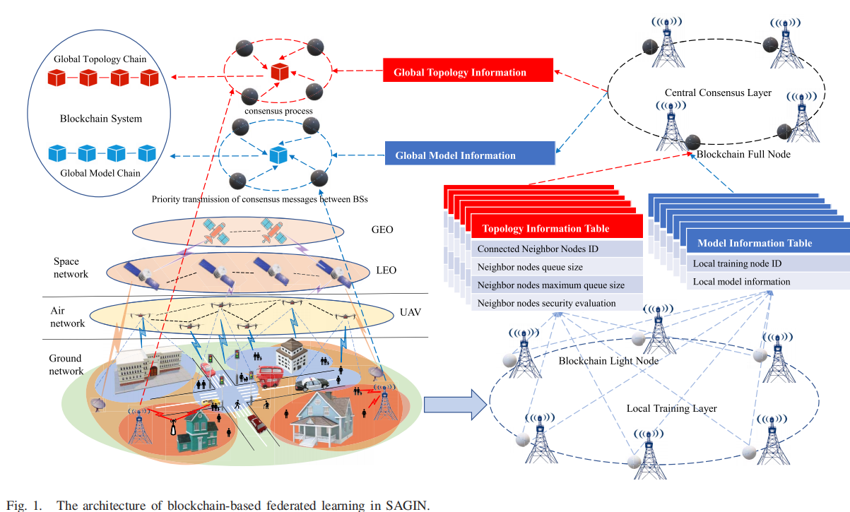
研究内容：SAGIN中的卸载解决方案
Huo Mingda, Jinan University
区块链系统
基于节点安全性评价，通过选择机制选择中央共识层的节点
基于区块链的LBS安全保护信任模型
三个网络段
局部训练节点
Notes:
在像SAGIN这样的广泛网络中，联邦学习技术不需要全球网络信息的知识，这保护了用户的隐私，并减少了传输原始数据的通信开销。
然而，一些初步的研究表明，对中央服务器的攻击会破坏模型的聚合，并在更新过程中获得对用户隐私的访问权。
虽然一些研究工作集中在联邦学习[14]、[15]中的本地模型安全，但他们都认为中央服务器是安全的，没有考虑伪造数据入侵。
因此，在SAGIN等大型网络结构中，解决模型的上传和分发以及网络拓扑信息的安全共享过程中对联邦学习的攻击问题是一个巨大的挑战。
本文考虑到SAGIN中的隐私保护不能很好地满足基于位置的服务（LBS）的安全要求，作者提出了一种基于区块链的LBS安全保护信任模型，并提出了一种可以检测恶意行为的信任管理算法
在之前的卸载方案的研究工作中，基于联邦学习的卸载方案没有考虑大型动态网络场景。在SAGIN中，为了做出最优的卸载决策，必须考虑网络的实时动态。本文提出的一个基于联邦学习的框架，采用一种更智能的学习方法来卸载决策。
由于SAGIN中无人机和卫星的高机动性，通信链路不稳定，再者，由于网络状态高度动态，使用基于固定规则的卸载方案，如贪婪算法，不能做出最优的卸载决策。
因此，卸载决策问题通常被描述为一个MDP问题。通过定义MDP中的元素，使用深度强化学习（DRL）来学习最优卸载策略
实现上述思想的系统设计如下：
1)局部训练层：该层由SAGIN中地面段的BSs组成。连接的终端和bs在地面段进行分组传输。当地面基站超过负荷时，系统将启用卸载方案。
局部训练节点实时收集相邻节点的拓扑信息，并将其传输到中心共识层，中心共识层的拓扑信息主要包括节点与相邻节点的连通性和节点安全评价信息。
我们使用所选择的BSs作为联合学习的局部训练节点，并与模型参数的中心共识层进行交互。
2）中央共识层：基于节点安全性评价，通过选择机制选择中央共识层的节点。
我们选择n个安全评价值最高的BS节点作为中心共识层节点。
具体的选择机制见算法1。
该层收集由局部训练层上传的拓扑信息和局部模型参数。
并评估每个局部训练节点的训练结果，作为安全评估的一部分。此外，中心共识层作为一个分布式区块链运行。
该层中的节点可以通过区块链与其他节点进行交叉共享模型参数。
该方法有效地解决了联邦学习框架下中央控制节点受攻击导致训练效果不佳的问题。
3）区块链系统：在本文中，提出了一个联盟区块链的双链结构，其中拓扑链（红色区块链）存储网络拓扑信息，模型链（蓝色区块链）存储模型信息。
使用局部训练节点作为区块链的光节点，收集拓扑信息，缓存块头和流量卸载相关信息。
此外，使用中心共识节点作为完整的节点，它需要存储所有相关信息并参与共识过程，该设置有助于查询后续的流量卸载过程。

Slide 4
研究内容：计算卸载策略
Huo Mingda, Jinan University
基于双链的流量卸载过程
模型链
中央共识层
全局模型聚合打包后添加到区块链
区块链存储
局部训练节点
模型信息
拓扑链
拓扑信息
Notes:
1：联邦学习模型拓扑链：局部训练节点收集网络拓扑信息并上传至中央共识层，
网络拓扑信息由局部训练节点可以连接的一跳和两跳BS集、无人机集、LEO集、GEO集、节点队列资源和节点安全评估信息（见V.A节）组成。
中央共识层将把这些信息打包成一个块，并在经过共识过程后将其添加到区块链中。
在流量卸载过程中，通过区块链存储的网络拓扑信息可以有效地保证安全性，并在之后的模型验证过程中起着至关重要的作用。
2：联邦学习模型信息链（模型链）：经过局部训练后，局部训练节点将局部模型上传到中心共识层。
中心共识层节点首先聚合局部模型，然后将最新的全局模型信息打包成块，并在通过共识过程后将其添加到区块链中。
此外，中央共识层验证了局部模型，并根据其性能将其作为安全性评估的一部分。
然后，局部训练节点可以通过区块链直接获得全局模型，减少了局部训练层与中心共识层之间的交互，保证了获得全局模型的安全性。

Slide 5
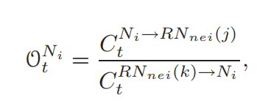

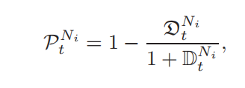
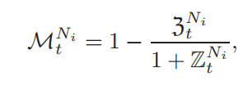
研究内容：节点安全评估机制
Huo Mingda, Jinan University
传递评估
综合评估
邻居RN收到的来自N的数据包数量
恶意行为
经手邻居RN发送至N的数据包数量
路径评估
恶意丢包行为
下跳检测出非最优路径次数
恶意数据包传输
下跳检测总次数
恶意模型上传
模型评估
检测到上传不准确模型次数
检测总次数
Notes:
为了保证节点的安全性，我们考虑了对节点的安全性评估。在本文中，我们假设SAGIN中的恶意节点具有以下三种恶意行为
1恶意丢包行为：当恶意节点接收到数据包时，以一定的概率丢包
2恶意数据包传输行为：当恶意节点接收到数据包时，恶意节点不会按照指定的路由路径或卸载方案路径传输数据包。
3恶意模型上传行为：假设恶意节点是联合学习的训练节点。在这种情况下，恶意节点将性能不佳的训练模型上传到中央共识层。
1节点传递评估：在网络中，每个节点，不包括源节点和目标节点，接收来自其他节点的数据包，并将数据包传输到下一跳节点。
恶意节点通常避免按照正常过程接收和发送数据包，因此我们计算该节点的传递率，作为评估一个节点是否为恶意节点的部分基础。
在时隙t中，节点Ni记录关于发送和接收的包的信息，包括从相邻节点接收的包和发送到相邻节点的包。
本地培训节点收集并将这些信息存储在区块链中，作为安全评估的一部分。我们通过检查来自该节点的数据包的传递速率来评估节点Ni的传递信任值。
因此，时隙t的包传递率节点Ni的评价值计算如下：
2节点传输路径评估：恶意节点通常不按照指定的路径向下一跳节点传输数据包，导致数据包传输延迟显著增加。
我们计算节点传输路径的正确速率，作为评估该节点是否恶意的基础的一部分。当一个本地训练节点接收到一个包时，它检查包的最后一跳节点是否采取了最优的传输路径，并通过拓扑信息链进行记录。
在时隙t中，本地训练节点将相关节点记录的信息上传到拓扑信息链中。当该节点没有被记录时，我们默认该节点是安全的。
如果存在检测错误，传输路径评估值将随着检测总数的增加而进行归一化。我们可以根据时隙t的传输路径计算节点Ni的评价值
3模型评估
联邦学习模型评估：恶意节点通常将工作不佳的模型上载到中心聚合点。本文将局部训练节点将模型上传到中心共识层。
我们通过测试上传的模型的性能，来部分评估局部训练节点是否为恶意节点。
完成一次训练迭代后，局部训练节点将局部模型上传到中心共识层，根据拓扑链中的信息对模型进行验证。
我们可以通过验证来判断局部模型的准确性。本文使用以下公式来计算时隙t模型中联邦学习节点Ni的安全评价值：

Slide 6
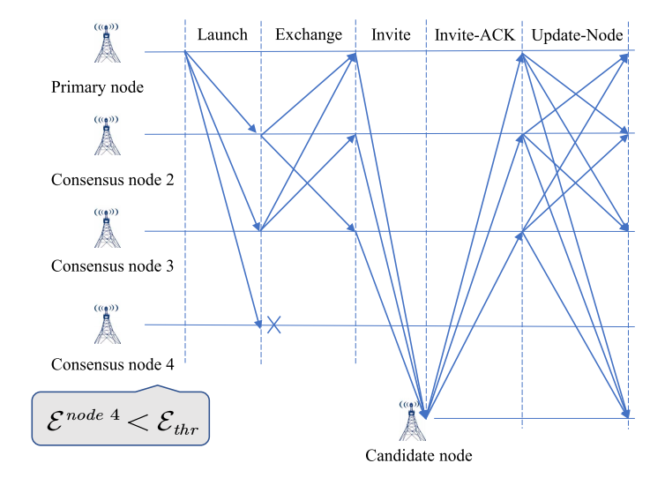
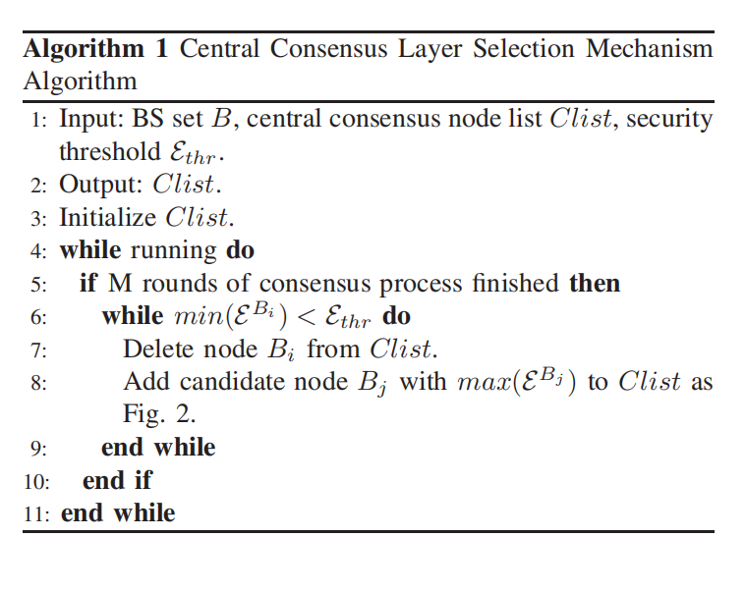
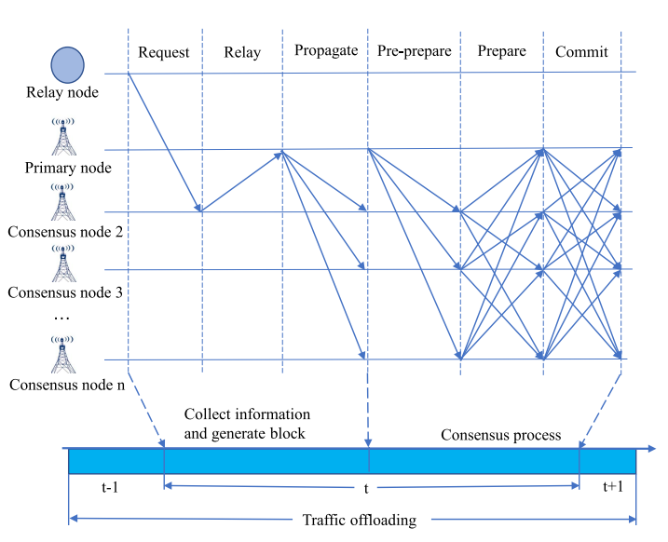
研究内容：共识机制
Huo Mingda, Jinan University
EPBFT的共识节点的更新过程
EPBFT的流量卸载和共识过程
安全评估值大于安全阈值的BS节点作为中心共识层
Notes:
本文设计了一种基于安全的增强型实用拜占庭容错（EPBFT）算法来实现共识过程。
提出了一种基于节点安全性评估的中心共识层节点选择机制，以保证共识节点的安全性。
算法1描述了中心共识层的选择机制。我们选择了一些安全评估值大于安全阈值的BS节点作为中心共识
1)启动：经过共识进程M次后，主节点启动节点更新进程，将信誉和安全价值最低的共识节点发送给其他共识节点。
2)交换：共识节点从主节点接收到来自主节点的启动消息后，每个节点将信誉和安全价值最低的共识节点发送给其他共识节点。
当一个共识节点接收到2f+1消息（包括在启动阶段），即信誉最低的共识节点低于阈值时，它将从其共识列表中删除。
3)邀请：如果共识节点在Exchange阶段删除了低的节点，则向安全值最高的非共识节点发送邀请消息。
4) Invite-ACK：当候选共识节点收到2f + 1邀请消息时，它会向发送邀请的中心共识节点发送一条回复消息Invite-ACK。
5)更新节点：当中央共识节点收到2f +1 Invite-ACK消息时，中央共识节点将更新共识节点向其他中央共识节点（包括候选共识节点）发送更新节点信息。
当中心共识节点接收到2f + 1更新节点消息时，候选的中心共识节点将成为正式的中心共识节点。
此外，我们从中央共识层中选择安全值最高的节点作为主节点。当一个主节点崩溃时，我们从中央共识层节点列表中重新选择一个主节点。
图3显示了EPBFT的流量卸载和共识过程。如图3所示，EPBFT包括一个六个阶段的过程，包括请求、中继器、传播、预备、准备和提交，分析如下：
1)请求：中继节点将自己的信息发送到最近的共识节点。
2)中继：从周围的中继节点接收到信息后，共识节点将其打包并转发给主节点。
3)传播：当主节点从共识节点接收到消息时，它会将消息广播给其他共识节点。主节点验证消息认证码（MAC）后，将打开三阶段协议，即预准备、准备和提交。
4)预准备：在此阶段中，主节点首先将已验证的事务打包到一个块中。然后，主节点将向所有非主节点广播一条预准备消息。预准备消息格式为预准备，v，n，d σp，m，其中v表示发送消息的视图，
5)准备：在此阶段，每个非主节点接收一条预准备消息，并验证签名和MAC。然后，非主npi然后向所有其他节点广播一个准备准备、v、n、d、npi σi消息，同时它们接收来自其他节点的准备消息。
此外，每个非主节点都接收到准备消息，并将其与预准备消息进行比较。我们知道，在PBFT协议中，当完整节点接收到大于或等于2f的有效签名时，则相关消息被认为是正确的。如果验证通过，这些非主节点将添加额外的签名消息和MAC。
6)提交：在此阶段，接收两个以上准备消息的节点将消息提交到其他节点进行验证。如果节点接收到的提交消息数达到2f + 1，则在一致节点之间达成一致。

Slide 7
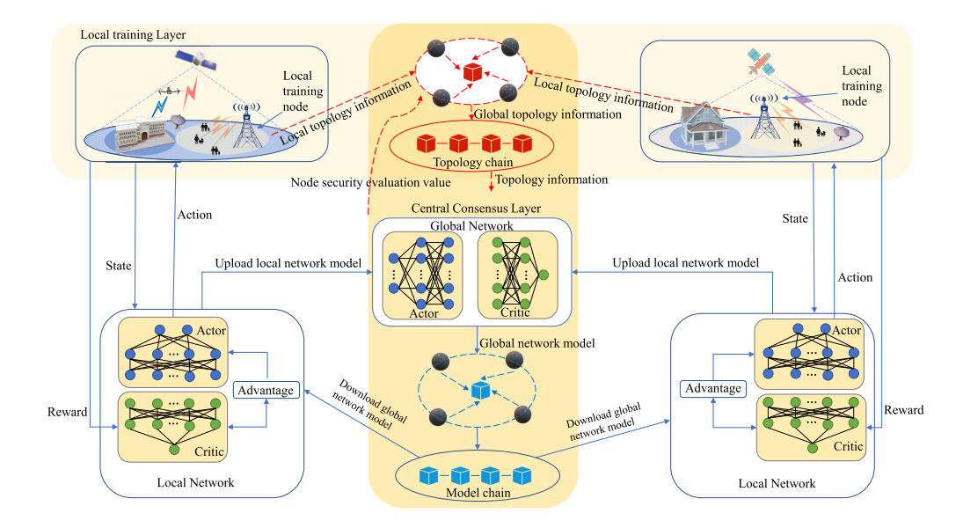
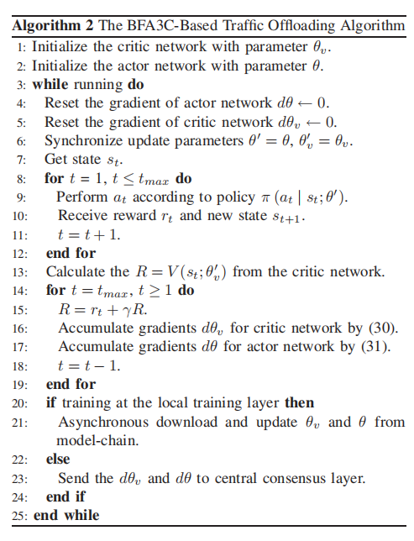
研究内容：计算卸载算法
Huo Mingda, Jinan University
评价网络梯度
参与者网络梯度
Notes:
我们提出的完整的流量卸载方法如算法2所示。首先，该算法在中心共识层初始化参与者网络和批评网络参数。
当局部训练节点开始接收对传输数据包的请求时，局部训练节点从模型链中获得相应的预训练模型，并进行在线学习。局部训练节点通过收集信息，根据局部参与者网络中的策略选择一个卸载决策的动作
从周围的邻近节点作为对模型的输入。局部批评网络生成最后一个时间序列位置st的奖励值，并计算每个时刻的累积折扣函数。最后，分别计算了局部参与者网络和批评者网络的梯度。
在局部训练过程中，将异步训练作为运行BFA3C的局部训练节点进行，并定期将新的模型参数上传到中央控制层。
中心共识层从局部训练节点接收到局部网络模型后，从拓扑信息链中获取拓扑信息，以验证局部模型的性能。
中心共识层根据模型的性能更新局部训练节点的安全评价值。在对局部模型进行整合后，中心共识层将全局模型放入块中，并执行共识过程。
最后，局部学习节点从模型链中得到最新的全局网络模型，并对其局部网络模型进行更新。在下一节中，我们将评估我们提出的基于bfa3c的流量卸载方法。

Slide 8
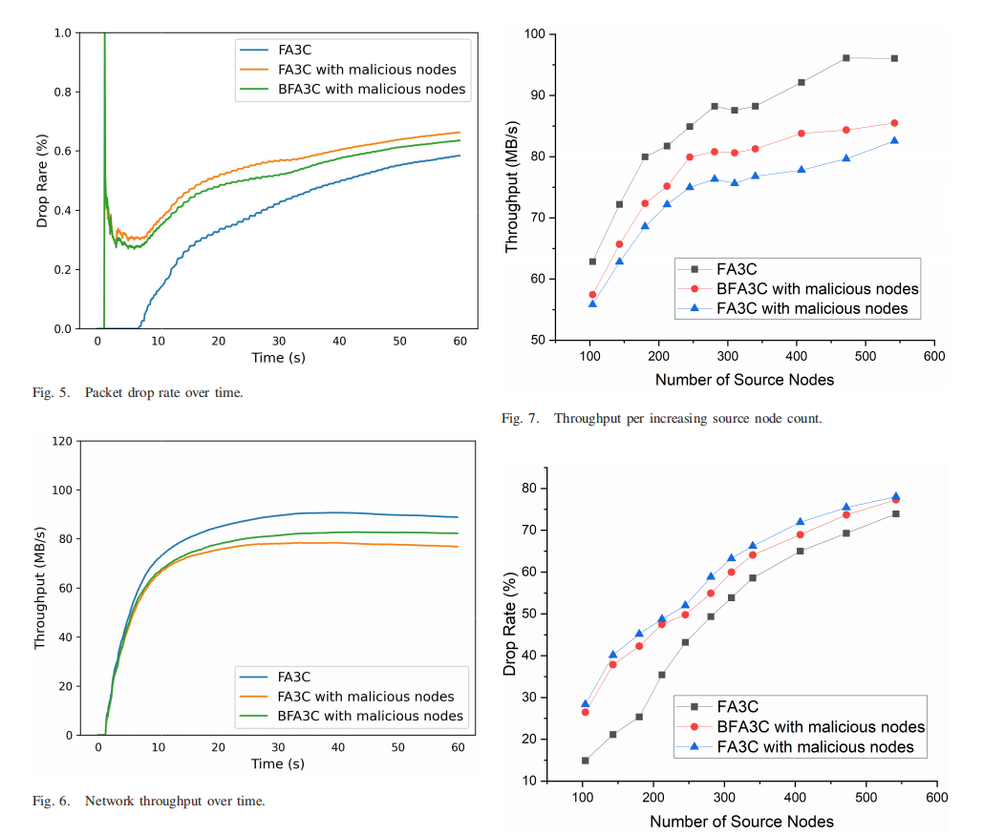
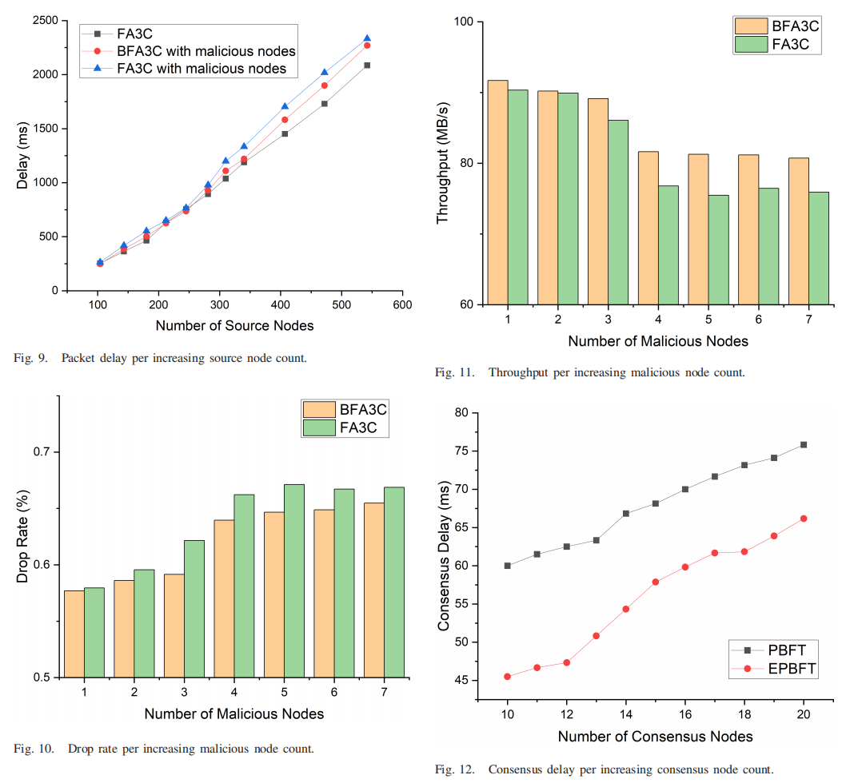
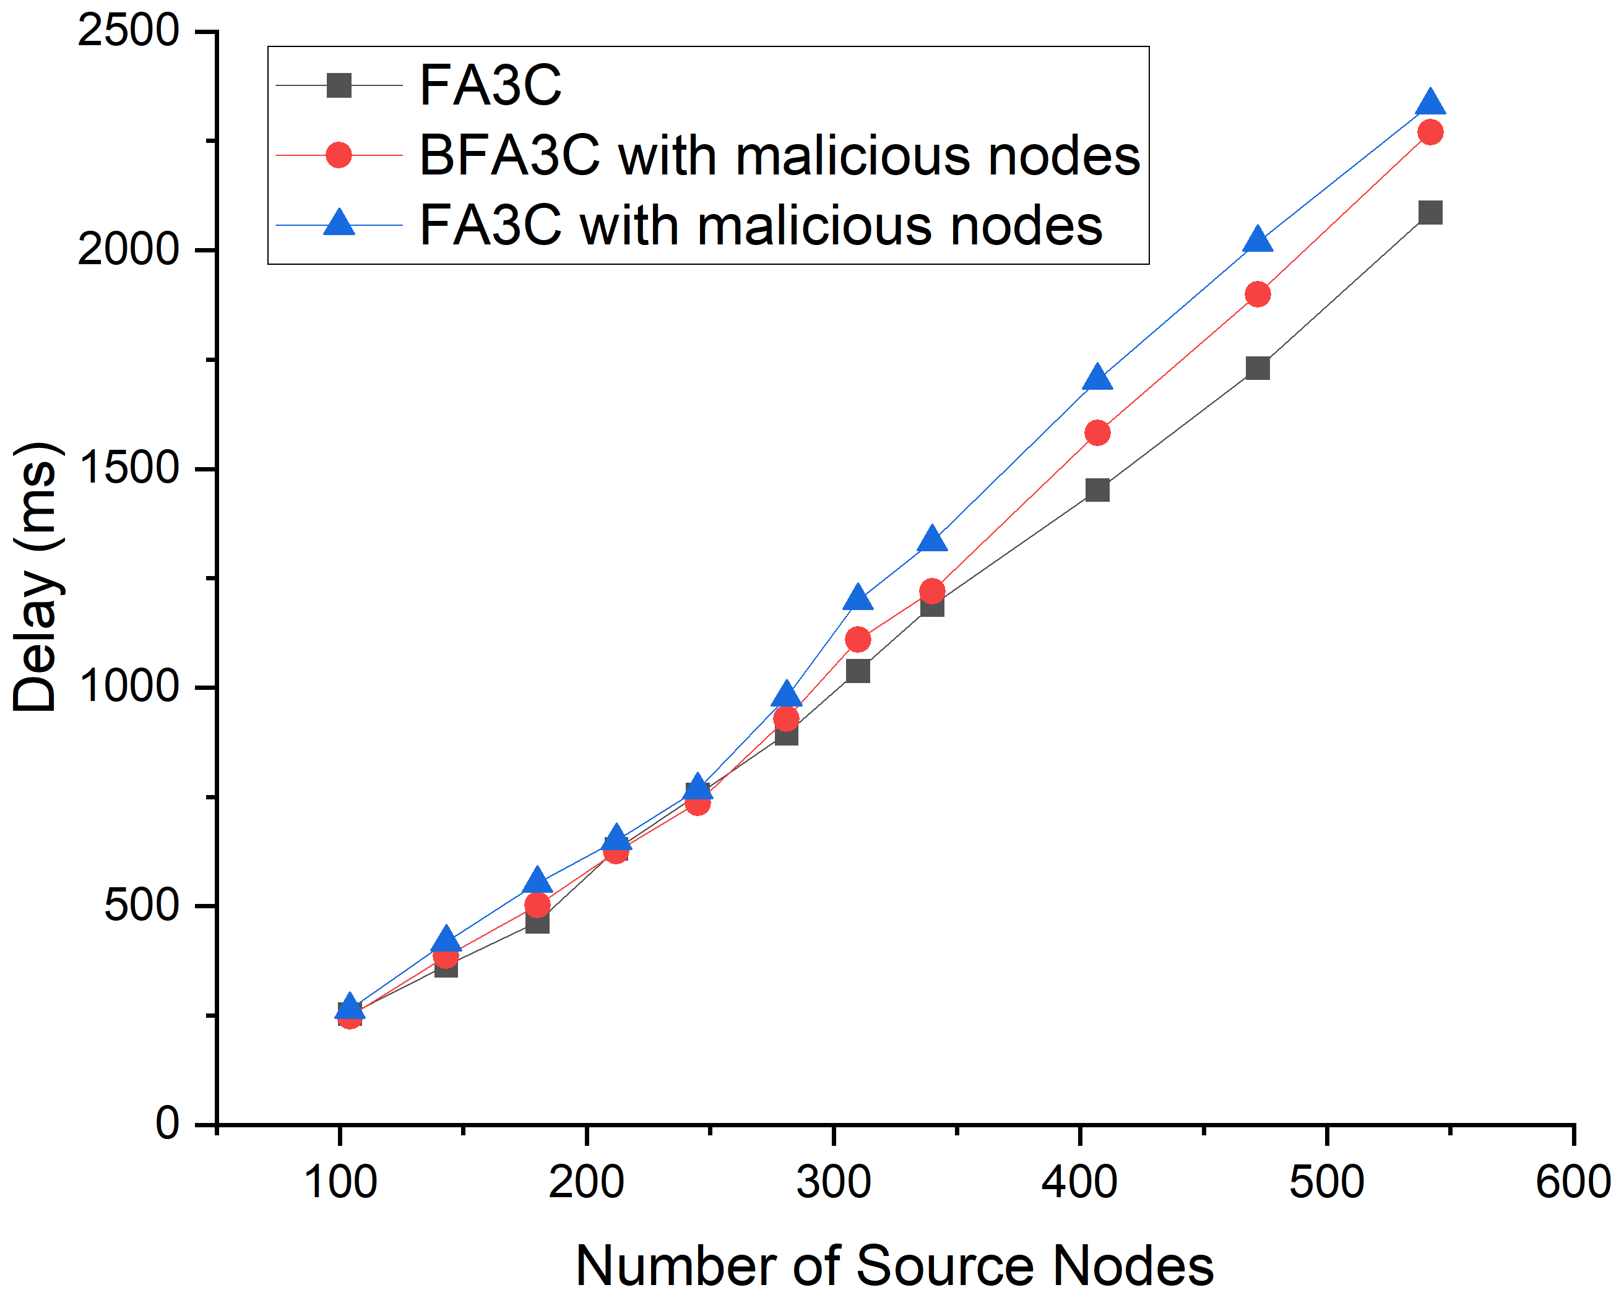
仿真实验
Huo Mingda, Jinan University
低丢包率，高通信效率
延迟改善
Notes:
在我们的环境中。图5显示了我们提出的基于bfa3c的方法在数据包下降率方面的优越性。由于在没有恶意节点的SAGIN中，单个节点不会产生随机丢包等恶意行为，
因此基于fa3c的流量卸载方法显示出良好的低丢包率性能。
然而，在带有恶意节点的SAGIN中，没有区块链授权的基于fa3c的方法的数据包下降率急剧增加。
这是由于恶意包下降和恶意节点任意传输的包，影响了网络的总体包丢率。
此外，我们提出的基于bfa3c的流量卸载方法评估了节点的安全性，并在执行数据包传输的卸载时优先考虑具有高安全性的中继节点。
因此，我们提出的基于bfa3c的方法可以有效地减少恶意节点对网络数据包丢包率的影响。图6所示的吞吐量表明，基于bfa3c的方法更接近于图7的性能。每增加一个源节点计数的吞吐量。
图9显示了随着源节点数的增加，导致网络负载的增加，这三种方法对应对网络延迟的有效性。
我们可以看到，在恶意的无节点环境中，基于bfa3c的流量卸载方法更接近于基于fa3c的流量卸载方法。
在没有区块链授权的基于fa3c的方法在图11中具有最高的延迟。每增加的恶意节点计数的吞吐量，每个共识节点计数的共识延迟相应增加。
这是因为恶意节点在非最优路径下向下一跳节点传输包，这导致了数据包传输延迟的增加。
此外，我们还评估了随着恶意节点数量的增加，基于bfa3c的流量卸载方法的数据包下降率和吞吐量。如图10和图11所示，随着恶意节点数量的增加，两种方法的性能都会下降。
图10显示了基于bfa3c的方法的性能，在数据包下降率方面，它始终低于基于fa3c的方法

Slide 9
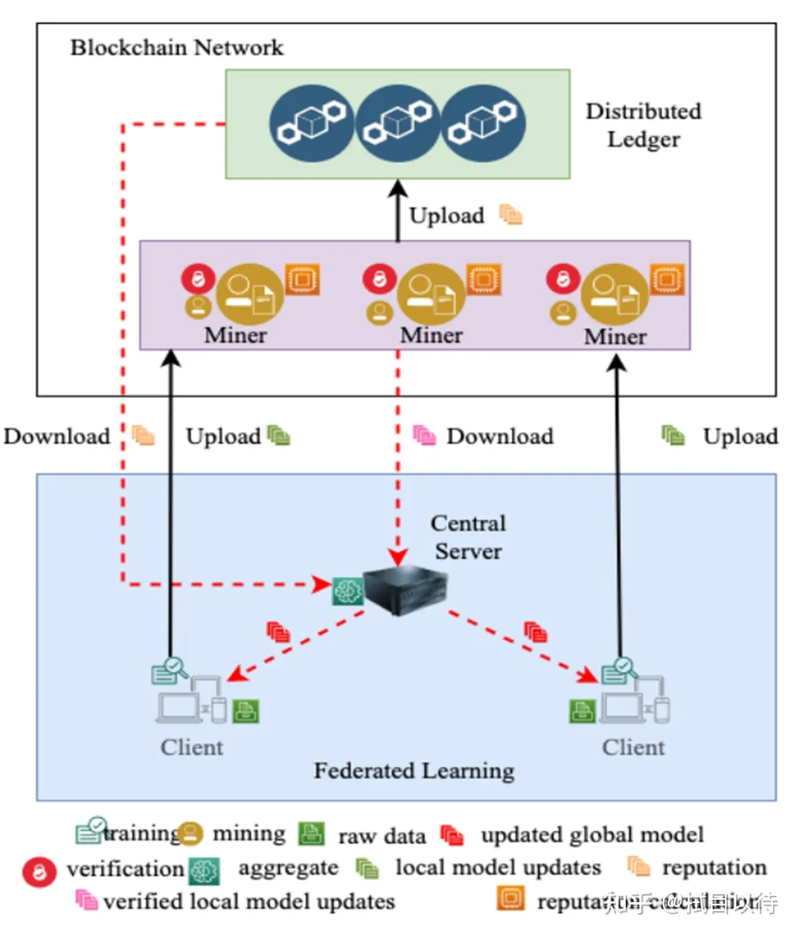
耦合方法总结
Huo Mingda, Jinan University
联邦学习缺陷
区块链替代了中心化节点
单点故障
验证机制过滤不可信数据
恶意节点
区块链的可审计性
激励需求
分布式存储提高通信效率
Notes:
在本文中，考虑了一种基于区块链的联邦学习方法来解决流量卸载问题。
选择一个联邦化的方法有几个主要原因。首先，SAGIN中的资源池非常大，导致管理资源所需很高的开销。
如果联邦学习管理资源池，它可以避免通过全局集中控制器控制资源池而导致的高计算复杂度。
其次，联邦学习不需要全局信息，这可以保护用户的隐私，防止信息传输过程中的信息泄漏。
这种方法还能够减少SAGIN等高度异构网络的通信负担。
但是联邦学习具有少数缺陷需要解决
存在单点故障：传统的中心化联邦学习框架需要具备中心化节点来对呈递上来的本地训练结果进行聚合集成，并更新全局模型。这就导致了FL的安全性完全依赖于中心化节点的安全性，一旦中心化节点被攻破，整个FL系统都会失效。
存在恶意节点：参与FL的节点众多，无法保证所有的客户端都是诚实的。这为客户端的投毒攻击提供了便利。此外，由于原始数据不能离开本地客户端，所以基于原始数据的投毒攻击检测也随之失效。
缺乏激励机制：传统的FL中，客户端被认为是无偿的贡献他们的数据及其计算资源，这个假设在实际场景中是不合理的。所以如何合理的对各个节点进行激励，是亟需解决的问题。
区块链是一个很好的解决方案：
区块链在几个优势方面辅助了本联邦学习的实现
区块链可以替代中心化节点；
可以通过验证机制过滤掉不可信数据；
代币是很好的激励方式；
区块链具备可审计性，可以惩罚恶意节点；
可以通过IPFS等分布式存储结构存储公共数据，提高通信效率
区块链和联邦学习二者如何结合的呢？
本文使用松散耦合方式，在联邦学习框架中 区块链负责辅助验证和记录训练客户端的名誉。
一般流程为：
客户在本地培训模型，并将本地模型更新上传到区块链
矿工验证本地模型更新，然后为客户生成声誉意见
矿工竞相生成包含信誉相关数据的新区块，新区块将被添加到分布式账本中
聚合器收集已验证的更新，然后执行全局模型聚合算法
奖励和处罚取决于客户的声誉意见

